Slide 1
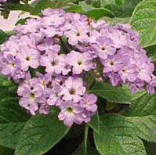
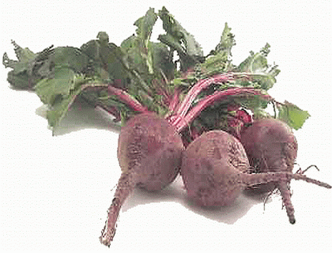
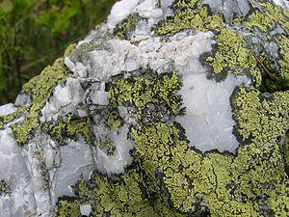
Тема проекту:
«Рослини як фітоіндикатори стану та якості ґрунтів»
.

Slide 2

Автор:Хлевно Анастасія Євгенівна
учениця 9-А класу
Середньої загальноосвітньої школи №50 м. Києва Науковий керівник: Терещенко Наталія Іванівна
вчитель біології
Київське міське територіальне відділення

Slide 3

Метою є визначити рівень кислотності грунту за допомогою природного індикатора (розчину буряка)та дослідити вплив реакціїї грунтового середовища на ріст і розвиток фіалки,як потенційного індикатора.

Slide 4
Завдання проєкту:
1.Опрацювати наукову літературу щодо рослин-індикаторів та методів біоіндикації кислотності ґрунтів.
2.Підготувати природний індикатор із буряка та вивчити його реакцію на ґрунтові витяжки з різним рівнем pH.
3.Зібрати зразки ґрунтів з різних ділянок (кислий, нейтральний, лужний) для порівняльного аналізу.
4.Провести експеримент з визначення кислотності ґрунту за допомогою бурякового соку (візуальне спостереження зміни кольору).
5.Посадити рослини фіалки у ґрунти з різними властивостями (pH, вологість, структура) та спостерігати за їхнім ростом і розвитком.
6.Оцінити поведінку фіалки як фітоіндикатора: зовнішній вигляд, колір листя, інтенсивність росту залежно від середовища.
7.Проаналізувати отримані результати, зробити висновки щодо доцільності використання буряка та фіалки як природних індикаторів стану ґрунту.

Slide 5
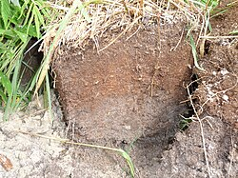
Індикатор ( від латинського indicator – вказує)- елемент, що відображає зміни будь якого об’єкта у формі, зручній для сприйняття людини. Хімічні індикатори – речовини, що дозволяють слідкувати за ходом хімічної реакції або складом середовища по зміні забарвлення розчину.
Кислий грунт — це ґрунт, в якого рівень pH нижче 6,0. При такому показнику більшість поживних елементів стають важкодоступними для рослин, що несприятливо впливатиме на їхній ріст і розвиток.
При pH грунту 6,0, який аграрії вважають прийнятним, засвоюваність фосфору падає на 23%, а засвоюваність калію – на 48%.
Проблема кислого ґрунту має негативний вплив на більшість сільськогосподарських культур, найбільше шкодить зерновим (таким як пшениця і ячмінь), деяким овочам (наприклад, буряк) і технічним культурам (соняшник і ріпак).

Slide 6
Нейтральні ґрунти (pH 6,5–7,2)
Нейтральні ґрунти — це ґрунти, в яких реакція середовища близька до нейтральної, тобто водневий показник (pH) знаходиться у межах 6,5–7,2. Це найбільш сприятливий діапазон для росту й розвитку більшості сільськогосподарських культур та природної рослинності.
Колір: може бути темно-коричневим, сірим або чорноземним — залежно від вмісту гумусу.Вміст поживних речовин :багаті на азот ,фосфор,калій,кальцій,магній,що робить іх дуже родючими.
У нейтральному ґрунті рослини найкраще засвоюють поживні речовини, оскільки більшість хімічних елементів доступні саме при цьому pH.
Добре ростуть овочеві культури (буряк, морква, капуста, цибуля), злаки, бобові, декоративні квіти.
Коренева система не зазнає стресу, ріст рівномірний, листя яскраве, без ознак дефіциту.

Slide 7
Лужні ґрунти (pH більше 7,2)
Лужні ґрунти — це ґрунти, в яких реакція середовища має підвищену лужність, тобто рівень pH перевищує 7,2. Такі ґрунти мають надлишок лужних елементів (кальцію, натрію, магнію) і відзначаються низькою розчинністю деяких мікроелементів, важливих для росту рослин.
Погіршене засвоєння заліза, фосфору, бору та марганцю, що викликає хлороз (пожовтіння листя).
Уповільнюється ріст, в’януть або скручуються листки, утворення плодів порушується.
Багато культур (наприклад, буряк, томати, картопля) погано ростуть або зовсім не приживаються.
Найчастіше зустрічаються в посушливих і степових регіонах, наприклад, у південній частині України (Одещина, Херсонщина, Миколаївщина).
Формуються в умовах низької кількості опадів, де солі не вимиваються з ґрунтового профілю.

Slide 8
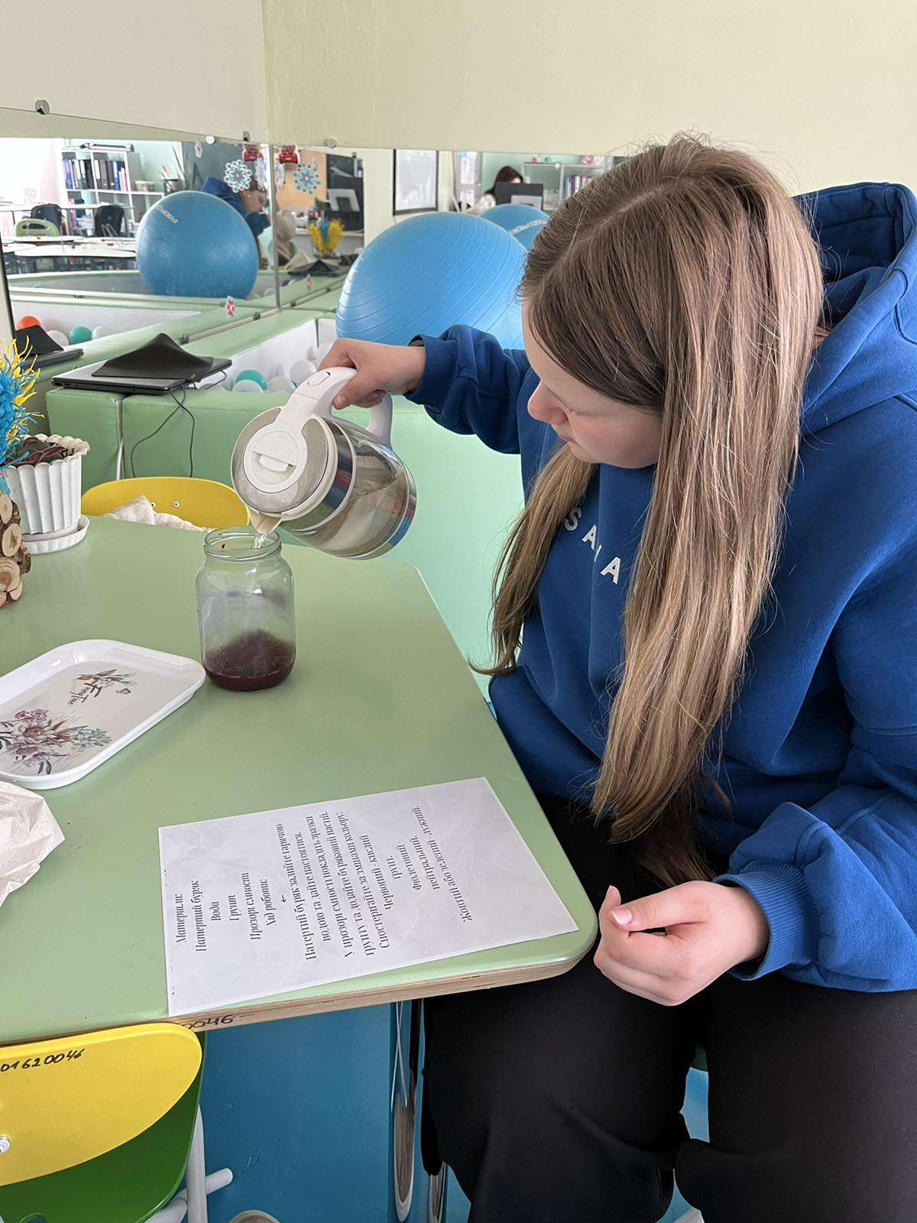
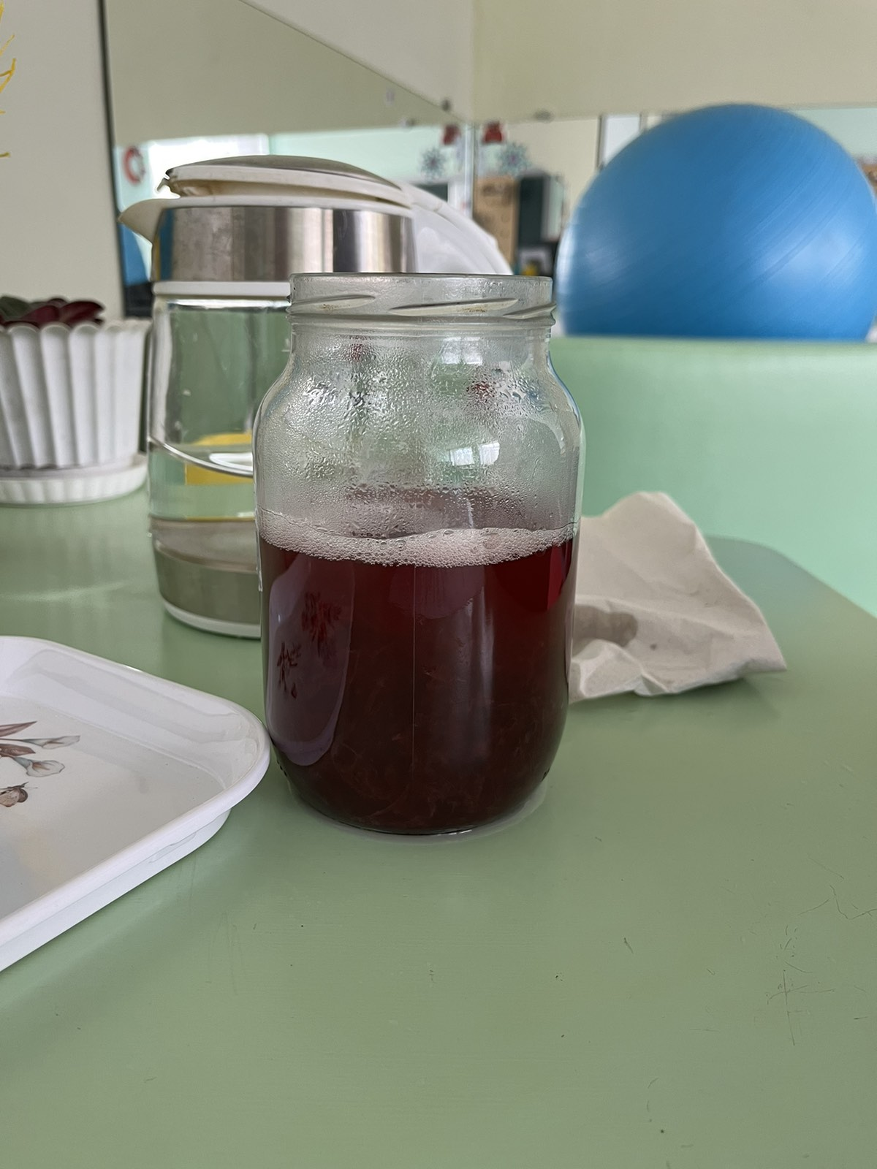
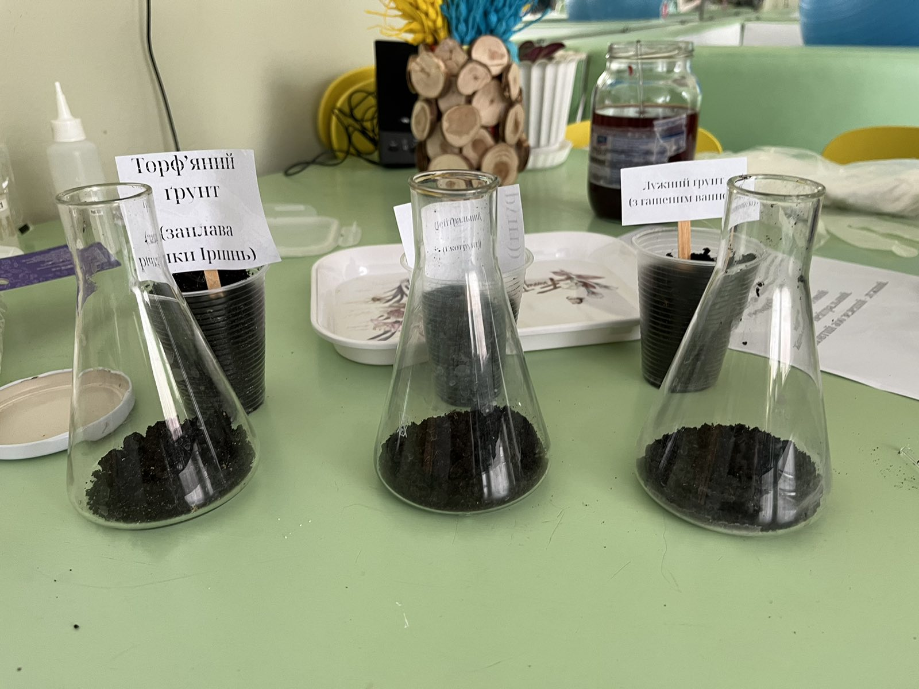
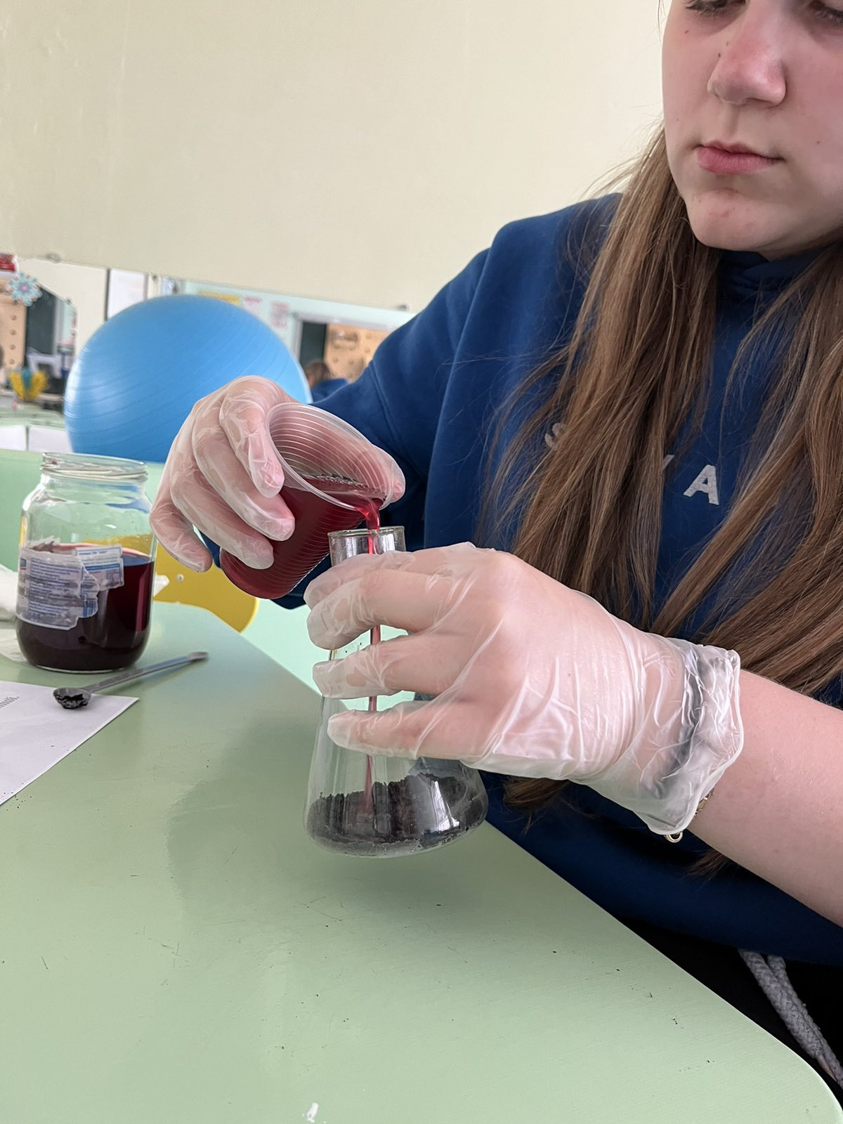
Натерти буряк на дрібній терці, залити гарячою водою (не киплячою) в пропорції 1:2. Настояти 30–60 хвилин.
Процідити розчин через марлю — вийде буряковий індикатор, який має фіолетово-червоне забарвлення.
Взяти 3 склянки, в кожну покласти по 2 ложки ґрунту з різних ділянок.
Додати до кожного зразка 50 мл води, перемішати, настояти 10–15 хв, процідити воду.
У фільтрат (ґрунтову витяжку) додати по 1–2 ложки бурякового розчину.
СпостерігаТи зміну кольору:
червоний/рожевий — кислий ґрунт
фіолетовий — нейтральний
зеленувато-синій/жовтуватий — лужний

Slide 9
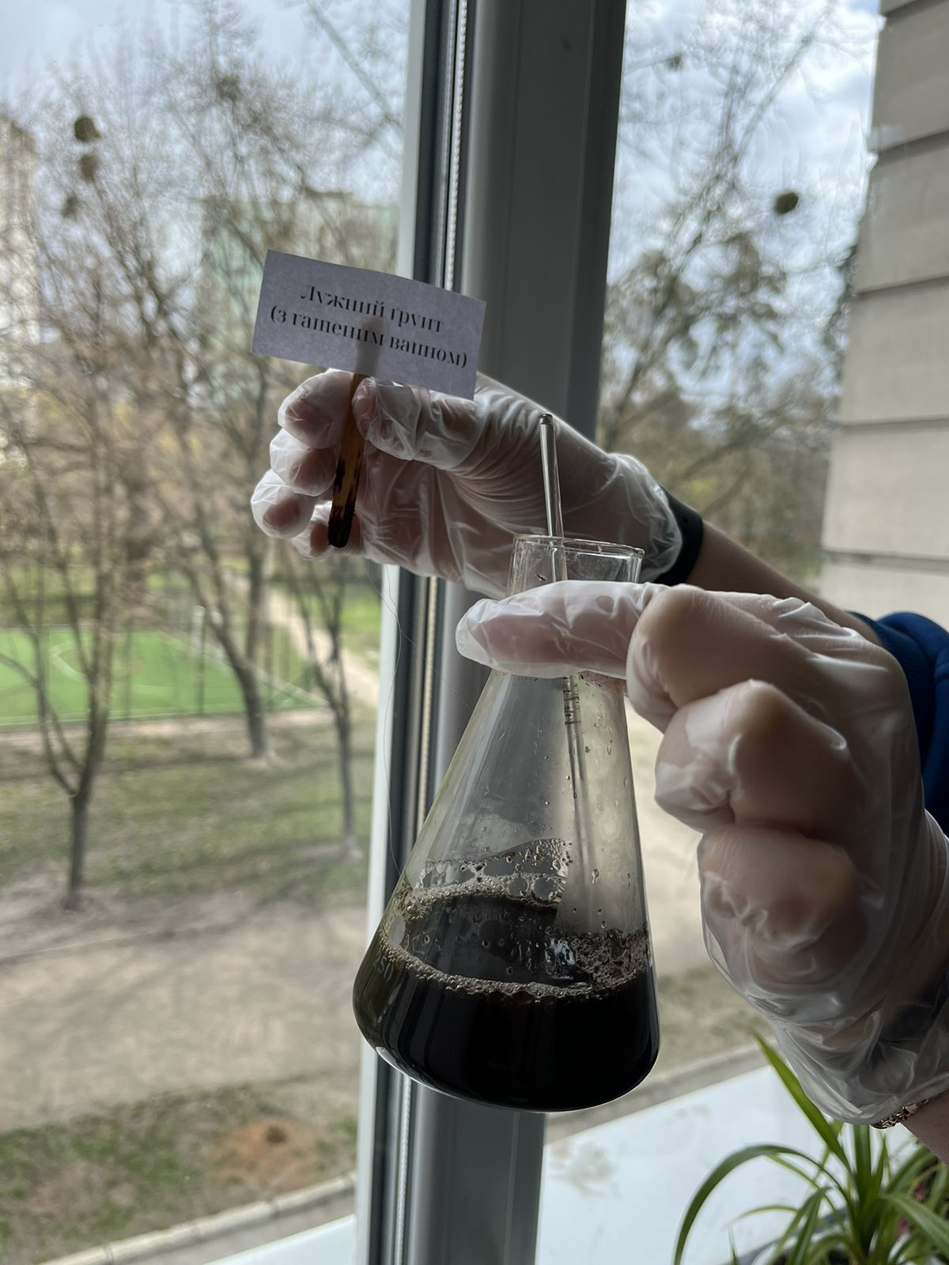
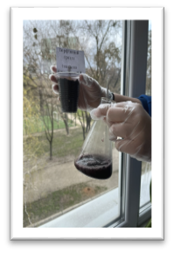
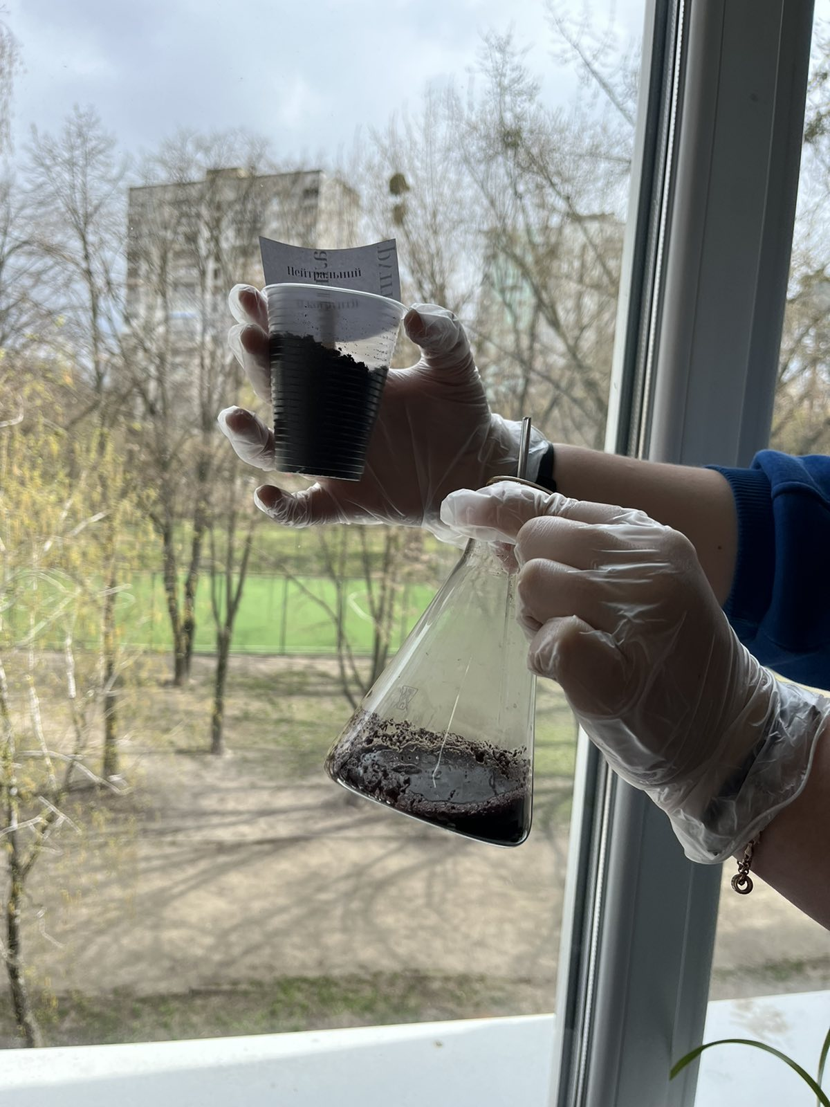
Ми спостерігали
У першому зразку грунт (заплава річки Ірпінь ) після додавання соку буряка відбувалась зміна кольору на червоний .
У другому зразку грунту «Екогрунт» після додавання соку буряка не відбувалась зміна кольору залишився фіолетовий.
І третій зразок грунту ,з додаванням гашеного вапна ,після додавання соку буряка відбувалась зміна кольору на зеленувато-синій колір.
Чому буряк- індикатор : Буряк містить пігмент - беталаїн. Беталаїн змінює колір залежно від рН.
Висновок :перший зразок –кислий грунт, другий-нейтральний ,третій зразок –лужний грунт.
-

Slide 10
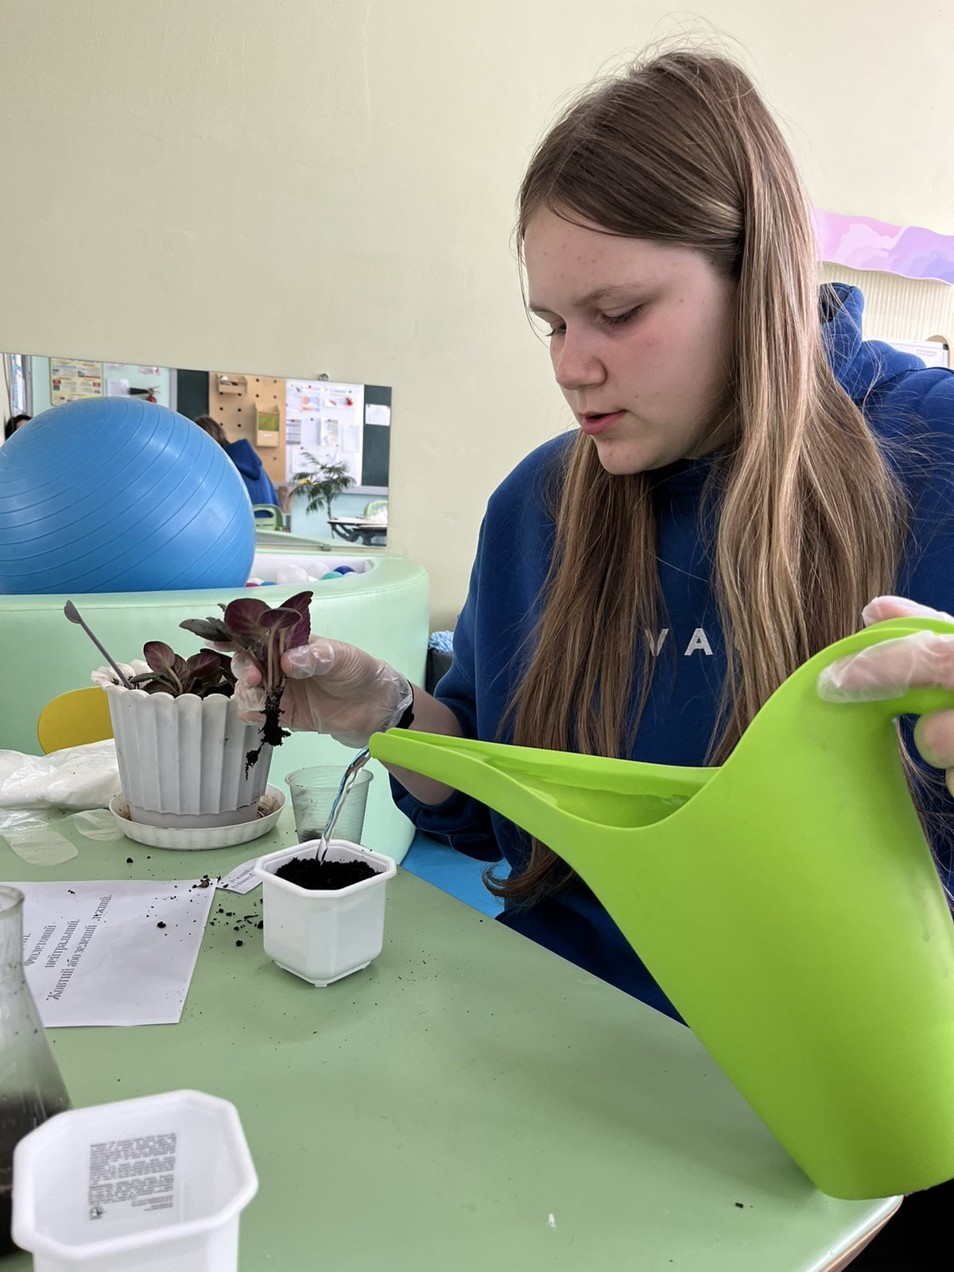
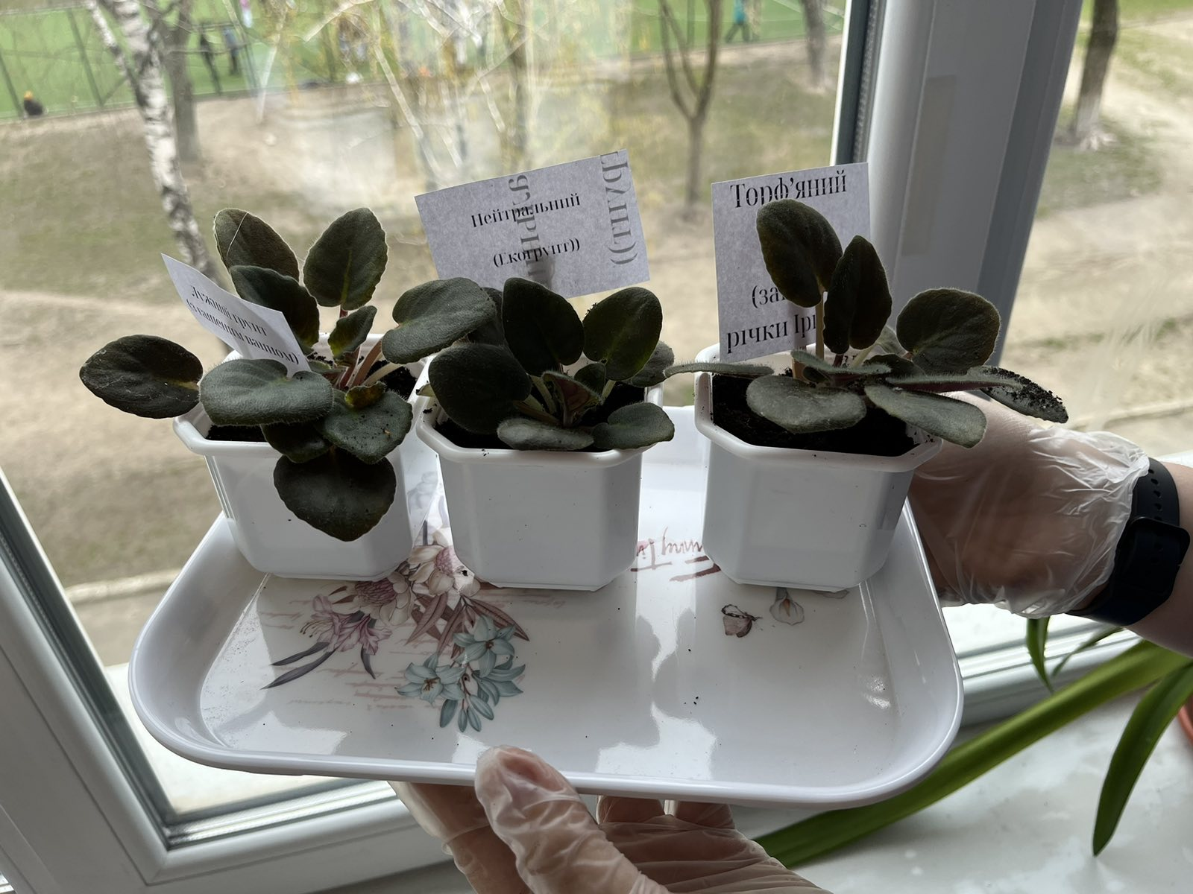
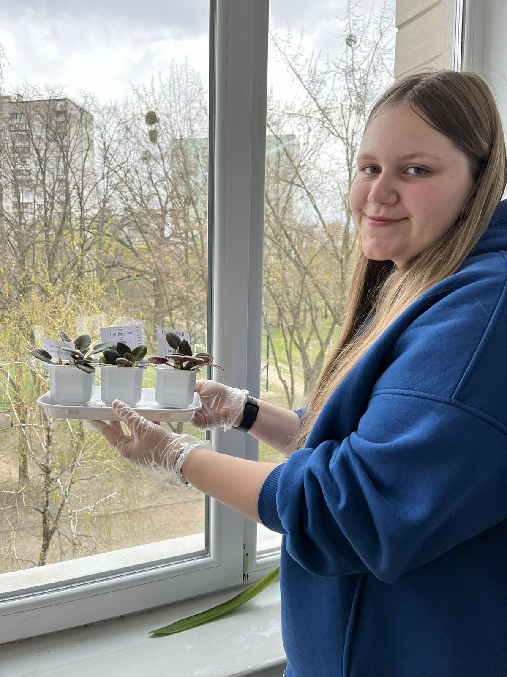
Посадити однакові саджанці фіалки в три окремі контейнери з різними типами ґрунту.
Забезпечити однаковий рівень освітлення та температури для всіх зразків.
Протягом 2–3 тижнів щодня або через день спостерігали:
швидкість росту
стан листя (колір, зів’янення, плями)
загальний вигляд рослини.

Slide 11
 | Тип грунту | Результат росту рослини | Колір листя | Плями пошкодження | Загальний стан
 | Кислий | Ріст повільний | зелений | відсутні | нормальний
 | Нейтральний | Ріст добрий | Зелений яскравий | відсутні | гарний
 | Лужний | Ріст слабкий ,ознаки хлорозу | Листя бліде ,жовте з зеленими жилками | присутні | слабкий

Slide 12
Під час досліду зʼясовано, що фіалка найкраще росте в нейтральному ґрунті. У такому середовищі рослина мала здоровий вигляд:яскраво-зелене листя.
У кислому ґрунті розвиток був пригнічений, листя мало не яскраво зелений колір(жовтіло) - це свідчить про порушення обміну речовин через надлишок іонів водню (Н*).
У лужному ґрунті також спостерігалося уповільнення росту, листя ставало блідим - ймовірно, через нестачу мікроелементів, доступних тільки при нейтральному рН. Отже, фіалка є рослиною, яка віддає перевагу нейтральному ґрунтовому середовищу.

Slide 13
Список використаних джерел
Стадник, О. М. (2019). Екологія. Підручник для учнів старших класів. — Тернопіль: Астон.
Манько, Ю. А. (2020). Аналіз кислотності ґрунтів за допомогою рослин-індикаторів.
Біологія і хімія в рідній школі,.
Зварич, М. І. (2017). Ґрунтознавство: основи теорії і практики. — Львів: Видавництво ЛНУ ім. І. Франка.
Гродзинський А. М. Фізіологія рослин: Підручник. — К.: Либідь, 2000. — 512 с.
Царенко П. М., Кучерявий В. П. Екологія рослин. — Львів: Світ, 2001. — 384 с.
Мазур О.П.,Лисенко С.В.Біологія 9клас:Підручник. — Х.: Ранок, 2022. — 256 с.
Чайковська Г. А. Грунтознавство з основами геології. — К.: Вища школа, 2004. — 320 с.
Сінгх А., Лонг Дж. Життя рослин: Індикатори навколишнього середовища / Науковий журнал «Ботаніка і екологія». — 2019. — №2. — С. 45–53.
Осадчий В. І. Ґрунти України та їх екологічна характеристика. — К.: Урожай, 2010. — 304 с.
Білоус І. І. Методичні рекомендації до вивчення властивостей ґрунту та рослин-індикаторів. — Полтава: ПНПУ, 2018. — 48 с.

Slide 14

Дякую за увагу!!!!

